Slide 1
ТЕОРИЯ АВТОМАТИЧЕСКОГО УПРАВЛЕНИЯ
Практическое занятие 2
13-04-2026
Васильева Татьяна Юрьевна
Доцент кафедры ИСУиА , к.т.н.

Slide 2
Задание:
изучить примеры решения задач
и решить задачи после представленных
примеров, отчет направить в ЛМС для проверки

Slide 3
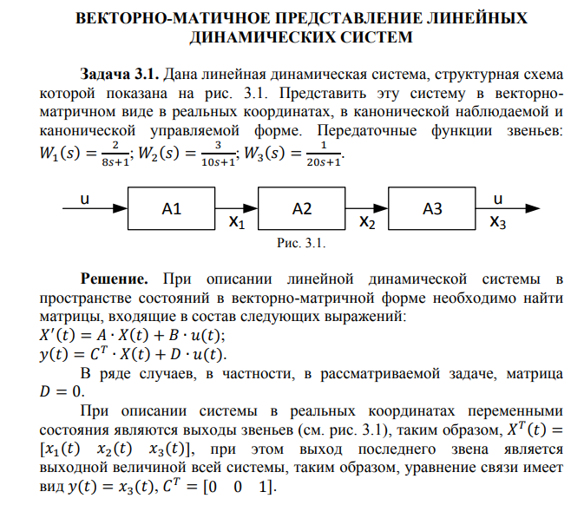

Slide 4
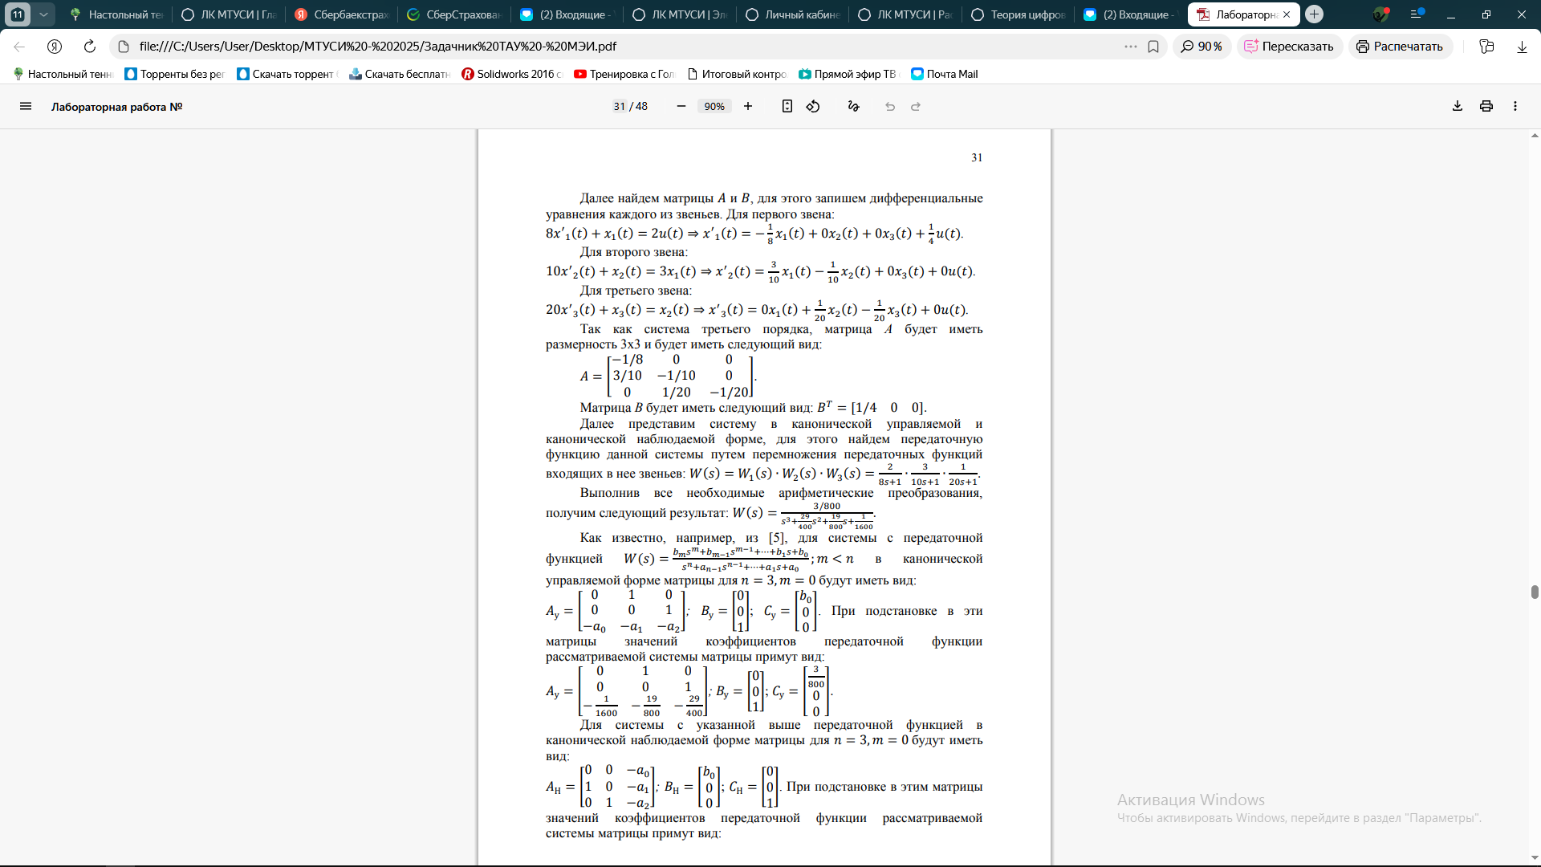

Slide 5
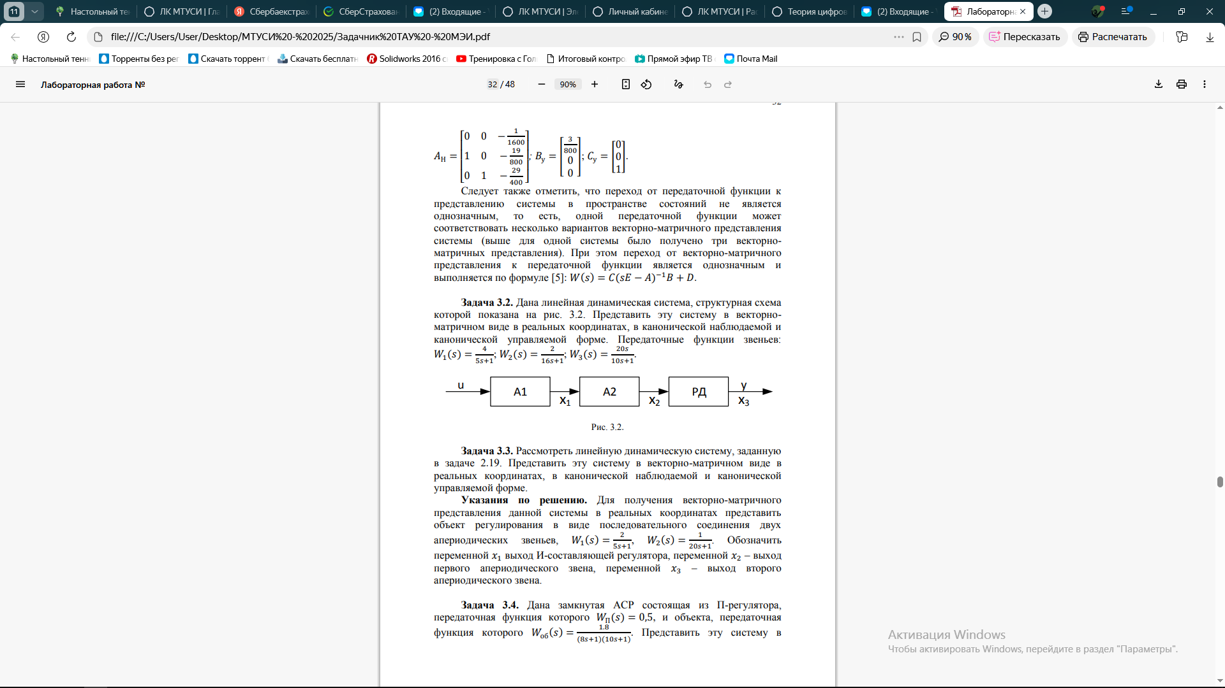

Slide 6
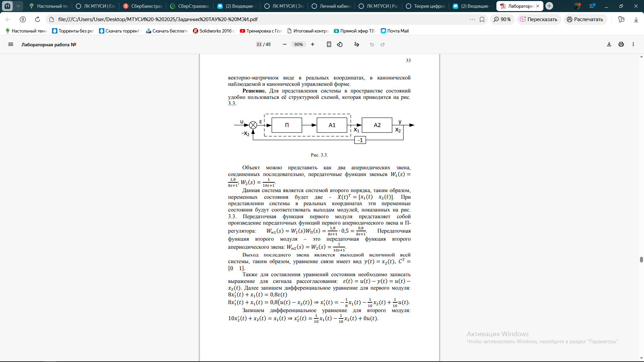

Slide 7
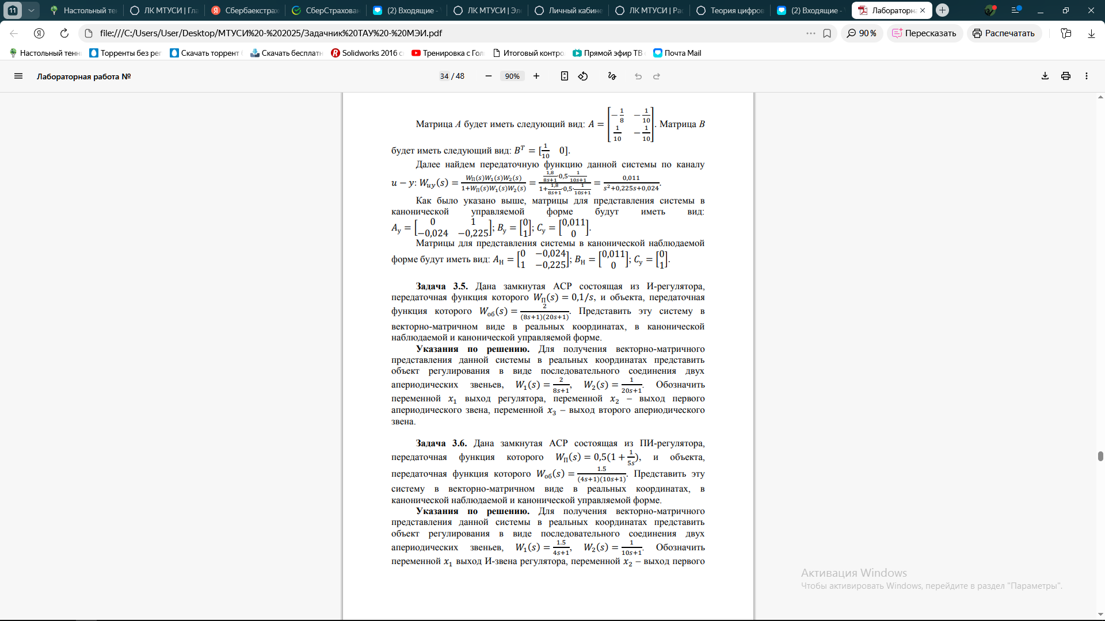

Slide 8
Задачи требующие самостоятельного решения

